Slide 1
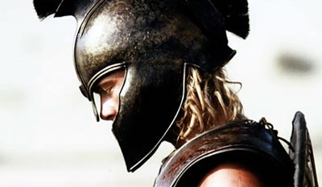
Staroveké Grécko
Trójska vojna

Slide 2
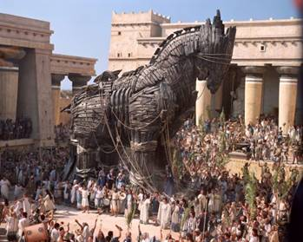
Trójska vojna
s ňou súvisel súmrak (zánik) mykénskej moci - vypukla okolo roku 1200 pred Kr.

Slide 3
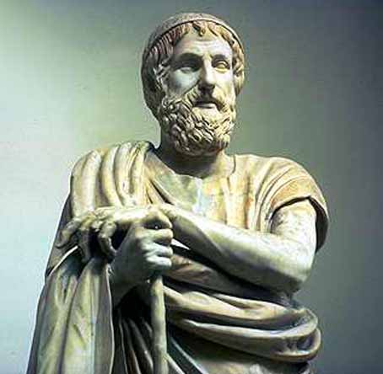
Homér
slávny slepý grécky básnik
opísal trójsku vojnu
žil okolo roku 800 pred Kr.
V eposoch Ilias a Odysea priblížil osudy gréckych hrdinov v trójskej vojne.
Jeho diela patria k základom európskej vzdelanosti.
Trójska vojna

Slide 4
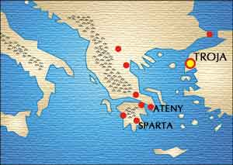
Trója - mesto
ležalo na západnom pobreží Malej Ázie a dlho nikto neveril, že mesto skutočne existovalo
Po dlhých tisícročiach ho však vykopal nemecký archeológ a obchodník
Heinrich Schliemann.

Slide 5
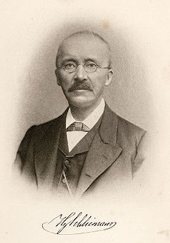
Heinrich Schliemann.
Pátral na severozápade Malej Ázie a podľa opisov krajiny v Homérovom epose Ilias (Iliada) našiel legendárne mesto Trója a neskôr aj Mykény.

Slide 6
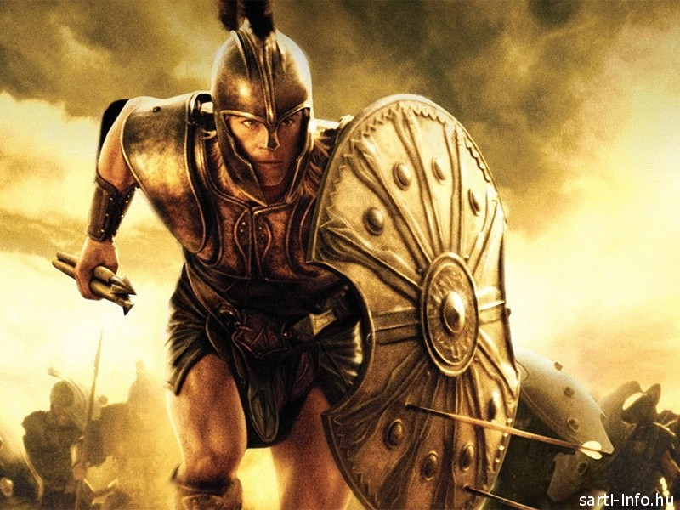
Trójska vojna
filmová podoba Trójskej vojny
Trója - trailer

Slide 7
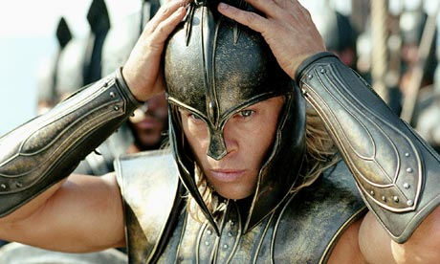
Ďakujem za pozornosť
© Mgr.Peter Argaláš

